Slide 1
«Вовлечение МСМ и транс*персон в программу доконтактной профилактики
ВИЧ в Казахстане» (Aman Bol PrEP)
Достижения и барьеры
Проект, финансируемый ГФСТМ
Асель Терликбаева, 2021
Общественный Фонд «Центр научно-практических инициатив»

Slide 2
«Вовлечение МСМ и транс*персон в программу доконтактной профилактики ВИЧ в Казахстане»
(AmanBol PrEP)
Грант Глобального Фонда KAZ-H-RAC/1913 «Обеспечение устойчивости и непрерывности услуги для ключевых групп населения и людей, живущих с ВИЧ, в Республике Казахстан»
Срок реализации: 2021-2023 гг.
Суб-контрактер: Общественный фонд «Центр научно-практических инициатив»

Slide 3
Цель и задачи проекта
Цель:
обеспечить устойчивость и непрерывность услуг для ключевых групп населения (КГН) и людей, живущих с ВИЧ (ЛЖВ) по профилактике, уходу и лечению ВИЧ–инфекции.

Slide 4
Цель и задачи проекта
Задачи:
Оказать информационную поддержку и техническую помощь КНЦДИЗ в реализации национального плана по ускоренному внедрению ПрЕП в Казахстане.
Оказать техническую поддержку в развитии потенциала медицинского персонала и НПО по реализации профилактических мероприятий среди МСМ, ТГ, привлечению к консультированию и тестированию на ВИЧ МСМ, ТГ и внедрению ПрЕП в 6-ти регионах.
Обеспечить научное и техническое сопровождение внедрения и реализации ПрЕП.
Провести анализ внедрения ПрЕП и подготовить отчет.

Slide 5
Основные индикаторы:
Тренинги и МиО визиты
Подготовленные специалисты
Национальный семинар
Маркетинг и информационные кампании
Клиенты, вовлеченные в программу ПрЕП

Slide 6
Основные индикаторы:
Тренинги и МиО визиты
Тренинги по профилактической работе с МСМ, ТГ и внедрению ПрЕП для медицинских работников дружественных кабинетов (ДК) и специалистов НПО
Тема: «Вовлечение МСМ и транс*персон в программу доконтактной профилактики ВИЧ в Казахстане»
Цели:
• Подготовка медицинских специалистов и сотрудников НПО по профилактике ВИЧ среди МСМ и ТГ
• Создать условия для использования мотивационных технологий.
Задачи:
• Ознакомить участников с моделью ДКП
• Предоставить участникам необходимые знания по ДКП и методике консультирования
• Предоставить базовую информацию по пациент- и клиент-ориентированному подходу, коммуникациям и промотированию медиа-контента

Slide 7
Основные индикаторы:
Тренинги, МиО визиты
Команда тренеров:
Виталий Виноградов – ведущий тренер. Темы: терминология при работе с МСМ и ТГ;
определение основных понятий по теме «гендер» в рамках
программ по профилактике ВИЧ; стигма и дискриминация;
пациент- и клиент-ориентированный подход; клинический
протокол №97; ДКП и ПКП; исследования по ДКП и др.
Амир Шайкежанов. Темы: алгоритмы выдачи ДКП; расширение охватов МСМ и ТГ для ДКП
Денис Грязев. Темы: промотирование вопросов здоровья; медиа-контент; коммуникации;
работа с соц.сетями
Источники: Международный опыт, Руководства WHO, UNAIDS и др., Клинический протокол №97, Приказ №137 и др. НПА РК
Проведено 10 тренингов в 6 проектных регионах (+2 тренинга до 15 декабря) с до-, пост-тренинговой оценкой, а также оценкой удовлетворенности тренингом и тренером.

Slide 8
Основные индикаторы:
Тренинги и МиО визиты
Цель МиО визитов:
Обмен опытом, наработанным в процессе реализации Проекта, организация профилактических мероприятий и информационной поддержки для внедрения ПрЕП.
Задачи МиО визитов:
• Оценка готовности специалистов для внедрения ПрЕП в регионах и повышение их квалификации
• Разработка методической базы, регулирующей доступ ПрЕП в реальных условиях Казахстана
• Разработка алгоритма действий при перенаправлении за получением ПрЕП.
Количество МиО визитов в 6 проектных регионах – 10 визитов (+ 2 визита до 15 декабря)

Slide 9
Основные индикаторы:
Подготовленные специалисты
Количество подготовленных медицинских работников ДК по ПрЕП - 46 специалистов
Количество подготовленных медицинских работников и сотрудников НПО по ПрЕП – 57 специалистов
Всего - 103 специалиста (30.11.2021)

Slide 10
Основные индикаторы:
Национальный семинар
Организация и проведение национального семинара для медицинских работников по профилактике ВИЧ среди МСМ, ТГ и внедрению ПрЕП
Двухдневный тренинг в г. Алматы с приглашением 3 специалистов (врач ДК, врач клинического отдела, эпидемиолог) из ОГЦ СПИД, а также по возможности аутричей НПО. Запланирован на 21-22 декабря 2021 года
Тренинг проведут международный и национальный тренера
Совещание для руководителей Центров СПИД. Запланировано на 23 декабря 2021 года

Slide 11
Основные индикаторы:
Маркетинг и информационные кампании
Публикации информационных материалов на сайте и в социальных сетях – больше 40 единиц
Переведённые материалы по ПрЕП на казахский языки - посты на казахском языке в соц.сетях (см. следующие слайды), опросники о качестве услуг после получения ПрЕП
Напечатанные информационно-образовательные материалы по ПрЕП - в процессе

Slide 12
Основные индикаторы:
Маркетинг и информационные кампании
Рекламные площадки: | Показы | Переходы на сайт
Инстаграм и Фейсбук | 118 850 | 979
ВКонтакте | 450 361 | 1 433
Общее количество просмотров материалов о ПрЕП на сайте:
6 428

Slide 13
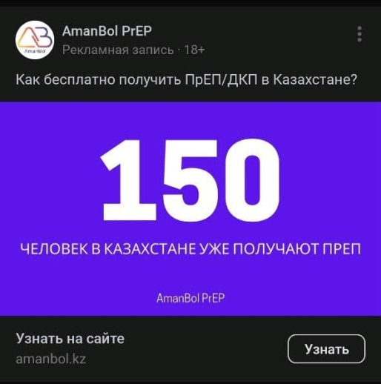
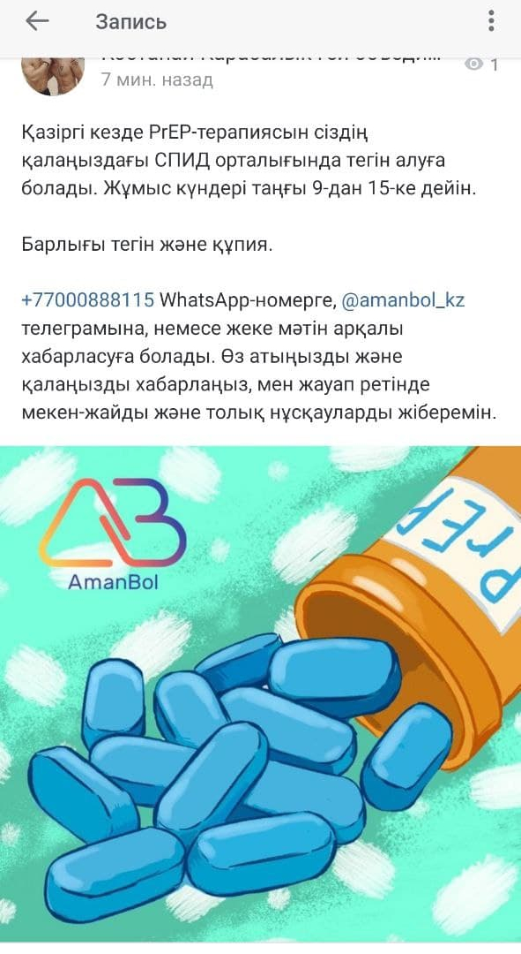
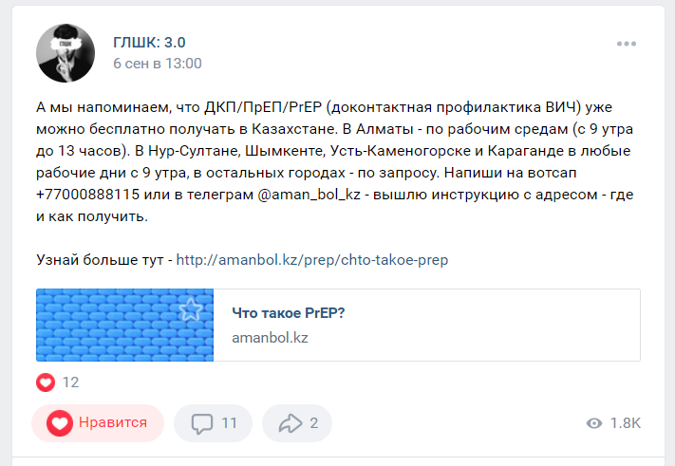
Основные индикаторы:
Маркетинг и информационные кампании
Примеры постов и рекламных креативов в соц.сетях

Slide 14
Уникальность проекта
Адаптация глобальной модели внедрения ПрЕП под местные особенности регионов Казахстана (с учетом нехватки препаратов в регионах, низкой подготовки специалистов Центров СПИД и НПО и пр.)
Технические разработки и онлайн-инструменты:
автоматизация процессов
различные каналы коммуникации
собственная CRM (Customer Relationship Management)

Slide 15
Уникальность проекта
Доступ к группе через цифровые технологии и соц.сети:
таргетинг на целевые группы
ремаркетинг и напоминания.
Хотя проект расчитан на 6 регионов, команда проекта – 3 специалиста - консультирует и перенаправляет за ПрЕП клиентов из любой точки Казахстана в ближайщий Центр СПИД и НПО, сопровождает, поддерживает и собирает обратную связь исключительно онлайн.

Slide 16
Вовлеченные в программу ПрЕП
(данные проекта Aman Bol PrEP на 30.11.2021)
Проконсультировали - 312 клиентов
Перенаправили за получением ПрЕП - 221 клиента
Всего по Казахстану включены в программу ПрЕП - 181 клиент (индикатор на 2021 год – 175 человек)

Slide 17
Вовлеченные в программу ПрЕП
(регионы с НПО от ГФ, данные на 30.11.2021)
Регионы | МСМ | РС | ЛУИН | Пары ЛЖВ и рискованное поведение | Всего | Отказы со стороны Ц СПИД | ВИЧ+ | Остаток на 2021 | Выдача в 2022
Актюб.обл. | 3 | 0 | 0 | 1 | 4 | 0 | 0 | Всем желающим | Всем желающим
ВКО | 21 | 0 | 0 | 2 | 23 | 0 | 0 | 7 | Всем желающим
Караганд.обл | 4 | 0 | 0 | 1 | 5 | 0 | 0 | 0 | 15
Нур-Султан | 16 | 2 | 1 | 0 | 19 | 4 | 0 | 0 | 40 (начнут с февраля 2022 г.)
Павлодар.обл | 4 | 0 | 0 | 0 | 4 | 2 | 0 | 0 | 10
Шымкент | 11 | 0 | 0 | 2 | 13 | 0 | 6 | Всем желающим | Всем желающим
Итого | 59 | 2 | 1 | 6 | 68 | 6 | 6 | >7 | >65

Slide 18
Вовлеченные в программу ПрЕП
(регионы без НПО от ГФ, данные на 30.11.2021)
Регион | МСМ | ЛУИН | РС | Пары ЛЖВ и рискованное поведение | ИТОГО
Акмолинская | 0 | 0 | 0 | 4 | 4
Алматинская | 2 | 0 | 0 | 6 | 8
Атырауская | 0 | 0 | 0 | 2 | 2
Жамбылская | 0 | 0 | 0 | 0 | 0
ЗКО | 1 | 0 | 0 | 0 | 1
Костанайская | 11 | 0 | 1 | 0 | 12
Кызылординская | 1 | 1 | 1 | 0 | 3
Мангистауская | 0 | 0 | 0 | 4 | 4
СКО | 0 | 0 | 0 | 2 | 2
Туркестанская | 0 | 0 | 0 | 0 | 0
г.Алматы | 71 | 0 | 0 | 6 | 77
Всего | 86 | 1 | 2 | 24 | 113

Slide 19
Барьеры в выдаче ДКП/ПрЕП
В рамках проекта AmanBol PrEP удалось выявить 3 основных системных барьера:
1. Недостаточное знание у врачей Центров СПИД Клинического протокола диагностики и лечения ВИЧ-инфекции у взрослых №97 и Приказа Министра здравоохранения Республики Казахстан от 19 октября 2020 года №ҚР ДСМ-137/2020 «Об утверждении правил проведения мероприятий по профилактике ВИЧ-инфекции», а также других НПА, что приводит к различной интерпретации положений документов на местах и препятствию выдачи ПрЕП со стороны специалистов Центров СПИД

Slide 20
Барьеры в выдаче ДКП/ПрЕП
2. Малое количество закупленных/забюджетированных препаратов из-за ограничений СК Фармации по сохранению и утилизации препаратов, что приводит к остутствию ПрЕП в Центрах СПИД
3. Длинные отпуска врачей ДК. Долгий рабочий период без отпуска приводит к выгоранию у врачей, а после длительного отпуска врачам сложно влиться в работу снова. Более того - отсутствие врачей ДК негативно сказывается на работе кабинетов и приеме клиентов.

Slide 21
Барьеры в выдаче ДКП/ПрЕП
Пример Центра СПИД в г. Нур-Султане
До сентября 2021 г. ПрЕП выдавали в день обращения при ВИЧ-отрицательном ИФА (7 клиентов получили в день обращения). С сентбяря – выдача после готовности всех анализов: ВИЧ, гепатиты, креатинин + добавили мазок на ИППП из уретры.
В итоге период выдачи увеличился до 14 дней (6 клиентов после анализов отказались идти во второй раз в Центр СПИД за ПрЕП). В середине ноября Центр СПИД прекратил выдачу для новых клиентов (4 клиента получили отказ). Врачи отказывали в выдаче в том числе по причинам не из Клинического протокола №97 (один клиент не признался, что он из КГН, и не получил ПрЕП; другому клиенту врач не выдала, потому как посчитала, что у него мало сексуальных контактов для получения ПрЕП)

Slide 22
Барьеры в выдаче ДКП/ПрЕП
Барьеры в выдаче ДКП/ПрЕП
Пример Центра СПИД в г. Павлодаре
Летом 2021 г. выдали 1 клиенту сначала «Эфавиренз + Эмтрицитабин + Тенофовир», на второй месяц выдали «Тенофовир + Эмтрицитабин» плюс «Долутегравир»
Не выдают без прописки в Павлодарской области
С ноября не выдали как для вовлеченных в программу (4 клиента), так и 2 новым клиентам (показания тайных покупателей).
Причина невыдачи - приоритет ЛЖВ, всю терапию передали ЛЖВ

Slide 23
Барьеры в выдаче ДКП/ПрЕП
(итоги)
В 2020-ом у 3 342 людей выявили ВИЧ, то есть в среднем – 9 человек в день (данные КНЦДИЗ, 2021 г.)
Из 110 ожидающих ПрЕП с середины 2019 года к моменту выдачи ПрЕП в Казахстане (июль 2021 г.) ВОСЕМЬ человек уже получили ВИЧ, из них ШЕСТЬ сейчас принимают терапию.

Slide 24
ПОДДЕРЖКА МИНИСТЕРСТВА ЗДРАВООХРАНЕНИЯ,
МИНИСТЕРСТВА ФИНАНСОВ, ОГЦ СПИД
Охват профилактикой – для эффективности проф.программ охват необходим 60%+ ключевой группы, нуждающейся в услуге, а не 10-20 человек
Планирование бюджета – понимание концепции 60%+ и планирование ежегодного бюджета с увеличением охвата профилактикой ДКП
Постоянство и перебои – профилактика ДКП и ПКП должна быть оказана в момент обращения и не должна зависеть от процедур закупок, все остатки должны на 100% переходить на следующий год
Планирование услуги – если не будет списания препаратов на профилактику, это позволит планировать большее количество охвата ДКП и ПКП
Доступность услуги – планирование алгоритма получения услуги таким образом, чтобы это был простой сервис и выдача препаратов в день обращения
ПРОФИЛАКТИКА – ЭТО КОГДА МЫ ЗАКУПАЕМ ПРЕП БОЛЬШЕ,
НО ЭКОНОМИМ В ДЕСЯТКИ РАЗ НА ЛЕЧЕНИИ ЛЖВ

Slide 25
Задачи проекта на 2022-2023 гг.
Удержание клиентов, вовлеченных в программу ПрЕП
Привлечение новых клиентов
Увеличение материалов о ПрЕП, в том числе переводы на казахский язык
Обучение специалистов Центров СПИД и НПО
Разработка приложения для КНГ по программе с ПрЕП

Slide 26
Спасибо за внимание.
Вопросы?
Асель Терликбаева, 2021
Общественный Фонд «Центр научно-практических инициатив»

